Slide 1
Le terapie orali in oncologia: le nuove frontiere 29.05.2019 Ragonesi Maria

Slide 2
Premessa
La terapia oncologica somministrabile per via orale è destinata a svolgere un ruolo sempre più importante nel trattamento medico delle neoplasie: per questo è necessario un monitoraggio attento degli effetti collaterali associati e dell’aderenza del paziente al regime terapeutico prescritto.

Slide 3
Oral chemotherapy revolution
World Health Organization (WHO) defines oral chemotherapy: A Revolution
Many cancer patients have been taking part in a quiet but fundamental shift in cancer therapy, whereby patients take oral chemotherapy at home.

Slide 4
This seems very patient-centric as it means reduced hospital attendance for intravenous infusions, with its associated discomfort and risk of infection.

Slide 5
Standards for the Safe Administration and Management of Oral Chemotherapy
In 2009, ASCO and the Oncology Nursing Society (ONS) published standards for the safe use of parenteral chemotherapy in the outpatient setting, including issues of practitioner orders, preparation, and administration of medication.
In December 2011, a multistakeholder workgroup met to address the issues associated with orally administered antineoplastics, under the leadership of ASCO and ONS.

Slide 6
Oral chemotherapy administration flow.

Slide 9
Raccomandazione 14
4.7. Gestione della terapia orale
Nel contesto della terapia antineoplastica orale le possibili cause di errore sono:
lettura non corretta della prescrizione e scambio del prodotto;
informazioni non corrette su dosaggio, posologia e modalità di assunzione rispetto ai pasti;
mancato riconoscimento di interazioni farmacologiche;
scarsa aderenza alla terapia.

Slide 10
4.7. Gestione della terapia orale
La problematica è rilevante ed investe vari aspetti:
la compliance del paziente;
la tossicità e sicurezza delle terapie domiciliari;
l’impatto sulla qualità di vita;
l’organizzazione (es. selezione dei pazienti eleggibili, educazione del paziente).

Slide 11
Raccomandazione 17
La presente Raccomandazione fornisce indicazioni sul processo di Riconciliazione della terapia farmacologica nei passaggi tra ambiti di cura diversi.

Slide 12
LA RICOGNIZIONE:
un processo sistematico di raccolta di informazioni complete e accurate su farmaci e altri prodotti assunti dal paziente (un’inadeguata conoscenza delle terapie in atto può esporre a pericolo di errori di terapia
LA RICONCILIAZIONE:
il processo nell’ambito del quale si confrontano i farmaci assunti dal paziente (evidenziati nella Ricognizione) con quelli indicati per la cura nella particolare circostanza, in funzione di una decisione prescrittiva corretta e sicura

Slide 13
Dalla necessità di monitoraggio dei farmaci assunti a domicilio (ricognizione),nasce un progetto multicentrico della Regione Emilia-Romagna di farmacovigilanza nel paziente oncologico che l’IRST coordina per la parte ospedaliera ed a cui partecipa con l'AUSL della Romagna per la parte territoriale.

Slide 14
PROGETTO PROF: LA RISPOSTA ALLE ESIGENZE DEI PAZIENTI ONCOLOGICI
L’acronimo PROF sta per Progetto di Rete in Oncologia con le Farmacie ed è una sperimentazione avviata con successo nel 2016 tra l’Istituto scientifico romagnolo per lo studio e la cura dei tumori (Irst) e le principali associazioni di Farmacisti dell’Ausl Romagna per facilitare il buon uso dei farmaci a domicilio da parte del paziente oncologico, evitare interazioni, incrementare l’aderenza terapeutica e prevenire il rischio di reazioni avverse. È dimostrato che PROF consenta di migliorare i servizi ai pazienti, i risultati clinici e anche l’impiego delle risorse.

Slide 15
RISULTATI DEL PROGETTO PILOTA PROF1
(SIGLATA CONVENZIONE TRA IRST, FEDERFARMA REG.LE E FC-RA-RN, ASSOFARM REG.LE)
✓ N.108 Farmacie accreditate al PROF 1 in Rete con IRST (formate n. 120 e n. 160 Farmacisti)
✓ Scheda di Ricognizione elettronica trasversale standardizzata per farmaci, fitoterapici e alimenti critici
✓ Compilazione della Scheda di Ricognizione effettuata in DOTTORFARMA da N. 66 Farmacie per N. 131 Pazienti (una sola volta per Paziente), con trasferimento immediato dei dati nella cartella clinica Log80-IRST

Slide 16
PROF 2 : IL MANTENIMENTO DELLA RICOGNIZIONE-RICONCILIAZIONE FARMACOLOGICA
OBIETTIVI
✓ sviluppo di flusso elettronico bidirezionale tra IRST e farmacie con scambio dinamico di informazioni sui farmaci domiciliari, fitoterapici, cibi, nonché sui farmaci oncologici e di supporto somministrati/prescritti in oncologia
✓ Sviluppo di strumenti di supporto trasversali su interazioni, effetti collaterali, tossicità, galenica, farmacovigilanza, aderenza

Slide 17
IMPATTO STIMATO SUL SSN
Contributi a:
✓ trasversalità del processo di cura
✓ ottimizzazione della prevenzione degli errori in terapia e dei LEA
✓ migliore utilizzo del sistema e delle risorse
✓ implementazione FSE
Notes:
Livello essenziale di assistenza fascicolo sanitario elettronico

Slide 18
Educazione terapeutica
Gruppo di educazione farmaceutica a cadenza settimanale, composto da medici oncologi,infermieri,farmacisti,psiconcologi pensato per affrontare in maniera semplice ma approfondita temi quali i meccanismi d’azione dei farmaci, effetti collaterali e tossicità, principi di buona gestione dei farmaci oncologici in infusione continua, con l’utilizzo di strumenti informativi cartacei e audio-video di supporto agli interessati in modo che possano fruirne anche al proprio domicilio.

Slide 19
INTERAZIONI
I farmaci orali in oncologia possono contenere principi attivi incompatibili con quelli di altri farmaci.
In questi casi si parla di interazioni tra farmaci.
Vi è quindi il rischio che la terapia oncologica agisca troppo, troppo poco o non agisca per nulla.

Slide 20
INTERAZIONI
Alcuni antineoplastici orali possono interagire con alcuni farmaci, quali:
Paracetamolo, desametasone,statine,carbamazepina, claritromicina, ketoconazolo, rifampicina, midazolam, verapamil.
Alcune sostanze,quali:
iperico(erba di San Giovanni)
Echinacea,
Succo di pompelmo
Inoltre possono interagire con farmaci anticoagulanti, quali:
Coumadin,sintrom,aspirina,Eliquis

Slide 21
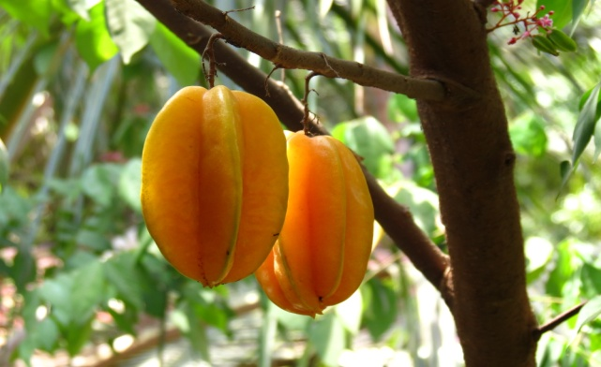
Il pompelmo così come le carambole e le arance amare possono interferire con molti
medicinali chemioterapici (es. Vinblastina),e terapie biologiche (inibitori delle TKI), statine, calcio-antagonististi, aumentando la biodisponibilità del principio attivo presente nel farmaco, il che equivale a creare un effetto di sovradosaggio.

Slide 24
Fondamentale, per far fronte alla gestione di eventuali complicanze, quali:
insufficiente compliance
gestione della dose e della tossicità
interazione con altri farmaci
è il coinvolgimento degli infermieri, che devono rappresentare il punto di riferimento costante per il pz.

Slide 25
Progetto IRST farmacista counselor
Il progetto vuole misurare la figura del farmacista counselor nella gestione delle terapie orali e
incrementare la segnalazione di sospette ADR correlate al farmaco stesso, tramite coinvolgimento diretto
(formazione-informazione) del paziente, ponendo particolare attenzione alle interazioni farmacologiche, alla compliance e all’aderenza terapeutica.
Notes:
Adverse drug reaction

Slide 26
Progetto IRST farmacista counselor
Il progetto prevede la presenza del farmacista counselor che esplicherà le sue funzioni tramite colloquio diretto con il paziente.
Il colloquio, avverrà sia in corrispondenza del ritiro della terapia orale al“primo giorno primo ciclo” sia in corrispondenza dei cicli successivi.
Nella sua gestione si avvarrà del supporto del medico e dell’infermiere di riferimento.

Slide 27
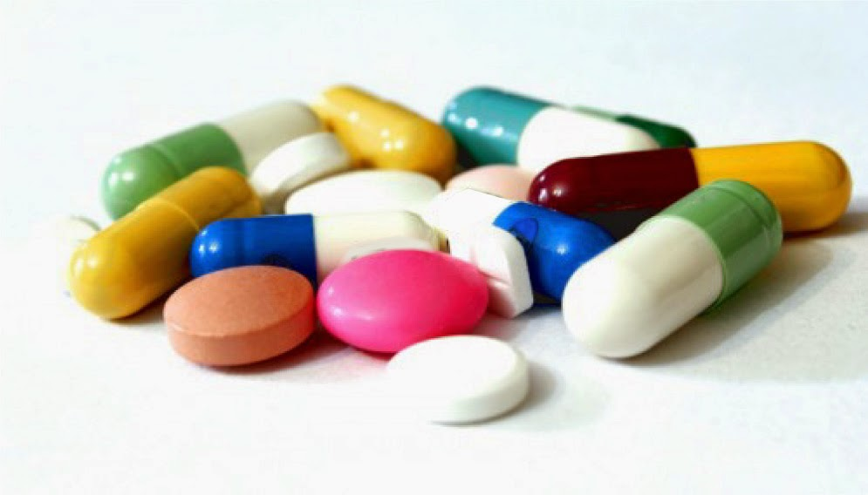
Negli ultimi anni si è registrato un progressivo incremento degli agenti antitumorali disponibili in formulazione orale, con ovvi benefici in termini di:
convenienza
somministrazione
preferenza dei pazienti.

Slide 28
A parità di efficacia e di tollerabilità la chemioterapia orale costituisce una valida alternativa a quella endovenosa per i benefici che essa comporta in termini di:
riduzione dell’ospedalizzazione;
minimo impatto sulle abitudini quotidiane del paziente ;
comodità di assunzione al proprio domicilio;

Slide 29
Il rischio da tenere presente è quello rappresentato da una scarsa aderenza al trattamento da parte del pz, con una conseguente ridotta efficacia o maggiore tossicità, dovuta all’assunzione di dosi sbagliate.

Slide 30
VANTAGGI ASSUNZIONE ORALE
Assunzione a domicilio: gestione autonoma
Senso di controllo sulla malattia
Senso di indipendenza
Decisione concordata sullo schema di trattamento da intraprendere
Riduzione accessi in ospedale

Slide 31
VANTAGGI ASSUNZIONE ORALE
Riduzione dello stress correlato agli accessi in ospedale e minore sensazione “di essere malato”
Utile nei pazienti con scarso patrimonio venoso
Riduce i rischi correlati al posizionamento di CVC per chemioterapia ev
Azione terapeutica costante e prolungata nel tempo

Slide 32
SVANTAGGI DELLA TERAPIA ORALE
Interazione tra i farmaci oncologici orali e altri farmaci, cibi, integratori o terapie alternative
compliance del paziente
Il paziente può sentirsi “meno seguito” e “meno sicuro
Non consigliabile in caso di malattie gastroenteriche per alterazione assorbimento del farmaco
Notes:
Disponibilità ad accettare le cure

Slide 33
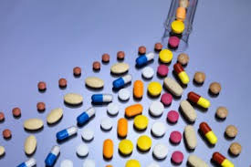
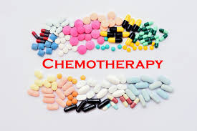
PRINCIPALI TERAPIE ONCOLOGICHE ORALI
Chemioterapia
Target therapy
Ormonoterapia
ormonoterapia

Slide 34
Chemioterapia
La chemioterapia consiste nell'utilizzo di sostanze chimiche che abbiano la proprietà di impedire la replicazione o l’eliminazione delle cellule tumorali.
I farmaci chemioterapici colpiscono sia le cellule tumorali che quelle normali.
La distinzione essenziale avviene tra farmaci:
Citostatici (che impediscono la replicazione delle cellule, ma non distruggono quelle maligne già presenti),
citotossici (che invece inducono la morte cellulare).

Slide 35
Effetti collaterali
Gli effetti secondari sono generalmente meno importanti rispetto a quelli della chemioterapia per via endovenosa,ma presenti.
Anemia
Fatigue
Nausea/vomito
Diarrea/stitichezza
Mucosite
Alopecia
Fotosensibilità
paronichia

Slide 36
PRINCIPALI FARMACI UTILIZZATI
Tra i più comuni, abbiamo:
Ciclofosfamide
Capecitabina
Etoposide
Vinorelbina
temozolomide

Slide 38
ORMONOTERAPIA
La terapia ormonale può essere utilizzata solo per tumori sensibili all'azione degli ormoni. La crescita di questi tumori può essere inibita da:
ormoni con azione opposta
antagonisti ormonali
composti che inibiscono la sintesi degli ormoni da cui il tumore dipende.

Slide 39
ORMONOTERAPIA
Si utilizza per:
tumore al seno (con recettori ormonali);
tumore alla prostata;
tumore all'endometrio;
tumore all'ovaio;
tumore al rene.

Slide 41
Meccanismo d’azione ormonoterapia 1
Sono sostanzialmente tre:
Impedire alla cellula tumorale di essere influenzata dagli ormoni prodotti dall’organismo somministrando antiestrogeni (tamoxifene);
Inibire la produzione di estrogeni, bloccando l’azione di un enzima, aromatasi, che trasforma gli androgeni in estrogeni(inibitori dell’ aromatasi);
Inibire la produzione degli estrogeni prodotti dalle ovaie utilizzando gli analoghi dell’LHRH

Slide 42
INIBIZIONE ORMONALE

Slide 43
Meccanismo d’azione ormonoterapia 2
Diversi tipi di farmaci riducono i livelli di testosterone nel sangue:
Analoghi agonisti dell’ LHRH o GnRH
Antagonisti dell’LHRH
( agiscono inibendo lo stimolo iniziale che parte dall’asse ipotalamo-ipofisario);
Antiandrogeni
Notes:
( la secrezione di testosterone è regolata dall’asse ipotalamo-ipofisario da cui parte il messaggio verso testicoli a produrre ormoni sessuali.)

Slide 44
La terapia ormonale è in genere ben tollerata e provoca effetti collaterali gravi solo in rari casi. Tuttavia può comportare una serie di disturbi di entità variabile.
In uomini e donne può provocare:
vampate di calore e sudorazione abbondante;
dolori articolari e osteo-muscolari;
riduzione della densità ossea;
calo del desiderio sessuale;
sbalzi di umore;
senso di stanchezza e affaticamento;
difficoltà di memoria;
aumento di peso;
disturbi digestivi;
disturbi della circolazione venosa.

Slide 45
Nelle donne, in misura variabile a seconda dei diversi trattamenti, si possono avere:
alterazioni o totale sospensione del ciclo mestruale;
secchezza vaginale.
Negli uomini, in misura variabile a seconda dei diversi trattamenti, si possono avere:
difficoltà di erezione;
dolore e tensione a livello mammario.

Slide 46
TARGET THERAPIES

Slide 48
TERAPIE A BERSAGLIO MOLECOLARE
Hanno azione specifica contro un “bersaglio” della cellula tumorale.
Vengono colpiti recettori specifici sulla superficie cellulare o enzimi intracellulari con funzioni strategiche nella trasmissione di segnali essenziali per la crescita della cellula tumorale.
Generalmente hanno effetti collaterali maggiormente gestibili.
Consentono trattamenti a lungo termine

Slide 49
Esistono due classi principali di terapie biologiche:
inibitori delle tirosino‐chinasi:
piccole molecole che inibiscono l’attività enzimatica (chinasica) di particolari biomacarcatori;
generalmente si assumono per bocca (compresse o capsule).
anticorpi monoclonali: agiscono colpendo in maniera
selettiva strutture proteiche espresse sulla superficie cellulare o presenti nel circolo sanguigno, si somministrano per via
endovenosa o sottocutanea.
Alcuni farmaci a bersaglio molecolare vengono somministrati da soli, altri in associazione alla chemioterapia.

Slide 50
TARGET THERAPIES
Si utilizzano farmaci selettivi che agiscono sui differenti bersagli espressi dal tumore, colpendo le singole molecole alterate (fattori di crescita,enzimi,recettori), responsabili :
della crescita incontrollata del tumore,
della resistenza alle terapie tradizionali
della formazione di nuovi vasi sanguigni.

Slide 51
I recenti avanzamenti nella biologia molecolare stanno consentendo di studiare la differente espressione dei geni coinvolti nelle neoplasie (genomica) e delle proteine da essi prodotte (proteomica ) al fine di determinare un dettagliato
profilo molecolare delle neoplasie.
Questo permette di personalizzare le terapie

Slide 52
I biomarcatori attualmente utilizzati nella pratica clinica, per i quali si abbinano trattamenti già considerati “standard” e disponibili presso tutte le strutture italiane sono:
la mutazione del gene di EGFR (Epidermal Growth Factor Receptor)
il riarrangiamento del gene di ALK (Anaplastic Lymphoma Kinase)
La loro presenza nei pazienti affetti da tumore polmonare permette di ricorrere a un trattamento mirato

Slide 53
ALTRI BIOMARCATORI
KRAS: questo gene è mutato in circa il 25% dei pazienti con tumore polmonare indipendentemente dall’esposizione al fumo di sigaretta. Di solito i tumori con questa anomalia sono resistenti ai farmaci per EGFR
BRAF: la mutazione è presente nel 3% dei pazienti.
ROS1: è un’anomalia descritta nell’1% dei pazienti.
MET: questo segnale della cellula può essere iperespresso o possono essere mutazioni specifiche.
HER2: nota mutazione che ha avuto grande impatto nella cura del tumore mammario. Si ritrova nell’1-2% dei tumori polmonari.
BRCA1 - BRCA2: geni responsabili di ca mammario e ovarico

Slide 54
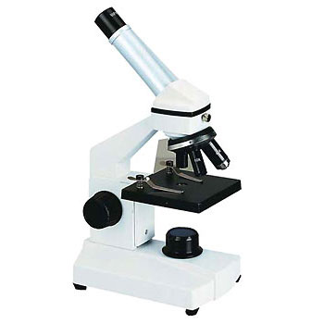
Per identificare la presenza delle suddette
alterazioni biomolecolari è necessario che l’anatomo patologo effettui degli approfondimenti sul materiale
istologico della biopsia, su un pezzo chirurgico, e in alcuni casi, sul sangue (biopsia liquida, test genetici) del paziente.

Slide 55
EFFETTI COLLATERALI
Gli effetti collaterali correlati alle terapie a bersaglio molecolare più comuni
sono:
‐ eruzioni cutanee
‐ secchezza della cute
‐ prurito
‐ diarrea
‐ congiuntiviti
‐ nausea,
‐ alterazione della funzionalità del fegato
‐ alterazione della funzionalità del rene
‐ alterazioni della vista
- rialzo dei grassi nel sangue.
Più rare sono le polmoniti da farmaco, che possono anche essere
impegnative e richiedere l’ospedalizzazione.

Slide 56
PRINCIPALI FARMACI UTILIZZATI
Imatinib mesilato: tumori stromali gastrointestinali (un raro tumore del tratto gastrointestinale) e alcuni tipi di leucemia
Dasatinib: leucemia mieloide cronica e leucemia linfoblastica acuta
Nilotinib: leucemia mieloide cronica
Gefitinib: tumore del polmone non a piccole cellule
Erlotinib: tumore del polmone non a piccole cellule e tumore del pancreas
Lapatinib: tumore della mammella;
Panitumumab: tumore del colon retto;
Temsirolimus: tumore del rene;
Sunitinib: ca esofago,stomaco,intestino,renale;
Everolimus: ca mammario,neuroendocrino,renale;
Olaparib: carcinoma ovarico con mutazione BRCA

Slide 58
Concludendo…
Istruire i pazienti riguardo alla prevenzione, al riconoscimento e alla gestione degli eventi avversi correlati al trattamento è sicuramente un importante compito anche dell’infermiere che deve essere consapevole che una corretta informazione può apportare un rilevante contributo ad una gestione sicura ed efficace dei pazienti sottoposti a terapia orale.

Slide 59
... Infine non dimentichiamo
la comunicazione
strumento fondamentale nel rapporto con il pz
ci permette di migliorare la sua compliance contribuendo ad instaurare una
Alleanza terapeutica

Slide 61
GRAZIE PER L’ATTENZIONE !
WE CARE

